Slide 1
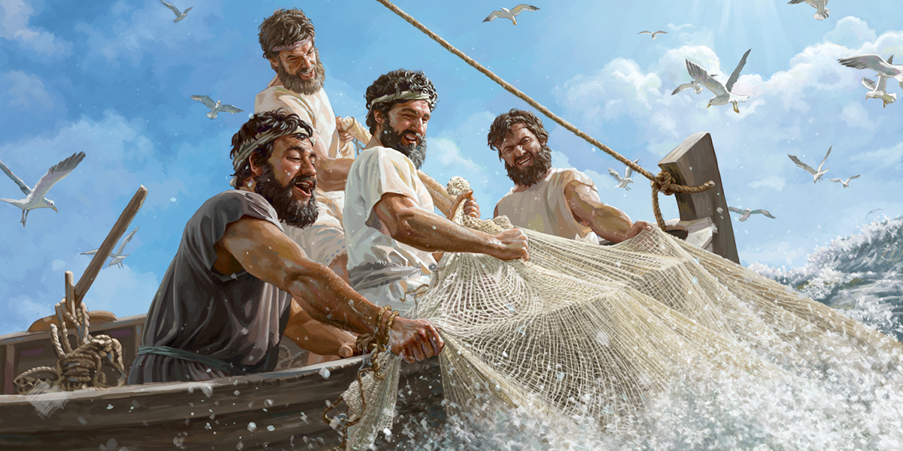
LAS BARCAS
DE GALILEA

Slide 2
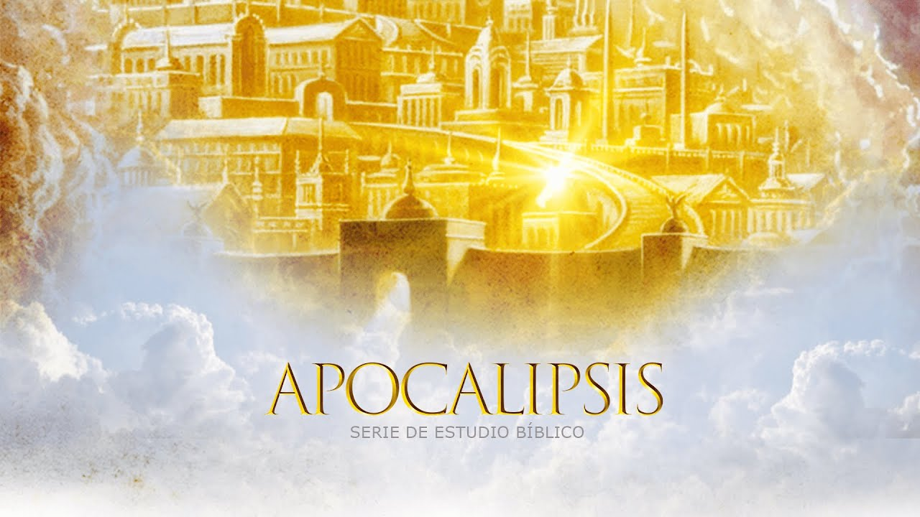

Slide 3
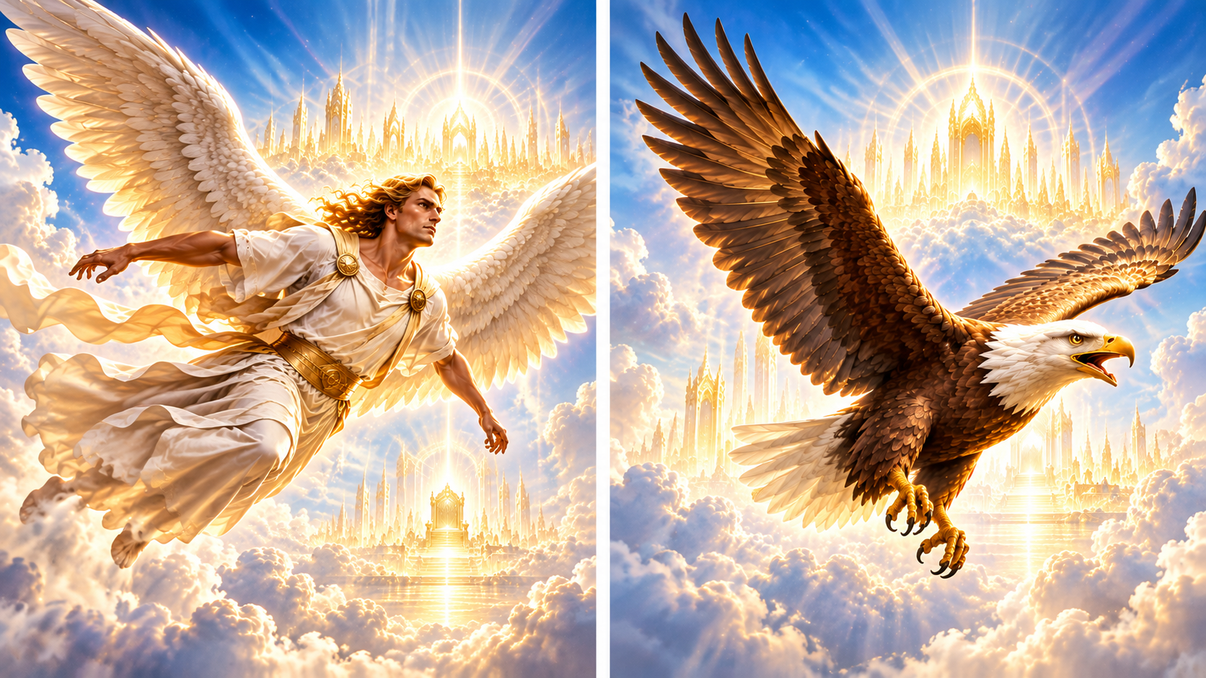
Tres trompetas, tres ayes (Ap.8:13)
¿Un ángel o un águila?
Atenderlo es necesario, cual fuere la versión de la Biblia que se esté utilizando. En Reina-Valera 1960 leemos: “…vi a un ángel volar por en medio del cielo…”; en otras versiones, como la NVI, TLA, RVC, NTV, DHH, PDT y otras, se lee: “…vi a un águila volando en medio del cielo…”. Como en otras ocasiones se ha explicado, la fuente textus receptus (texto recibido) que usa la versión Reina-Valera 1960 dice “ángel”; las otras versiones traducen del llamado texto crítico, donde se lee “águila”.
La diferencia no afecta a la escena que nos presenta el libro de Apocalipsis: Un ángel refuerza la intención de un mensajero de parte de Dios; un águila nos vincula al simbolismo profético del Antiguo Testamento (Job 9:26; Is.8:8; Hab.1:8), donde el águila representa la rapidez, el ataque a la presa o la inminencia del juicio divino.

Slide 4
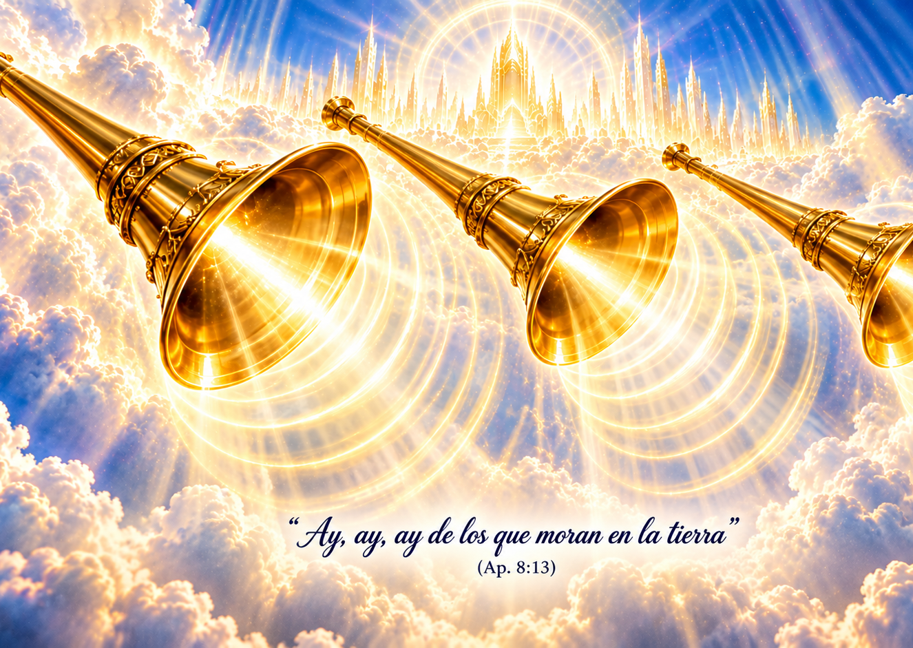
“¡Ay, ay, ay de los que moran en la tierra…!” (8:13)
El ¡Ay! es frecuente en la literatura bíblica (Pr.23:29; Is.5:18-22; Jer.22:13; Mt.12:21; 23:13, etc.), y siempre anticipa algo muy severo, terrible. Cada uno de los tres ángeles que quedan de los siete hará sonar su trompeta con un desenlace de juicios, que en cada ocasión corresponde a un ¡Ay! Estos ayes van dirigidos a “los que moran en la tierra”, ditinguiéndose de los que ya no estarán, es decir, los redimidos que habrán sido arrebatados a la presencia de Su Redentor y Señor.

Slide 5
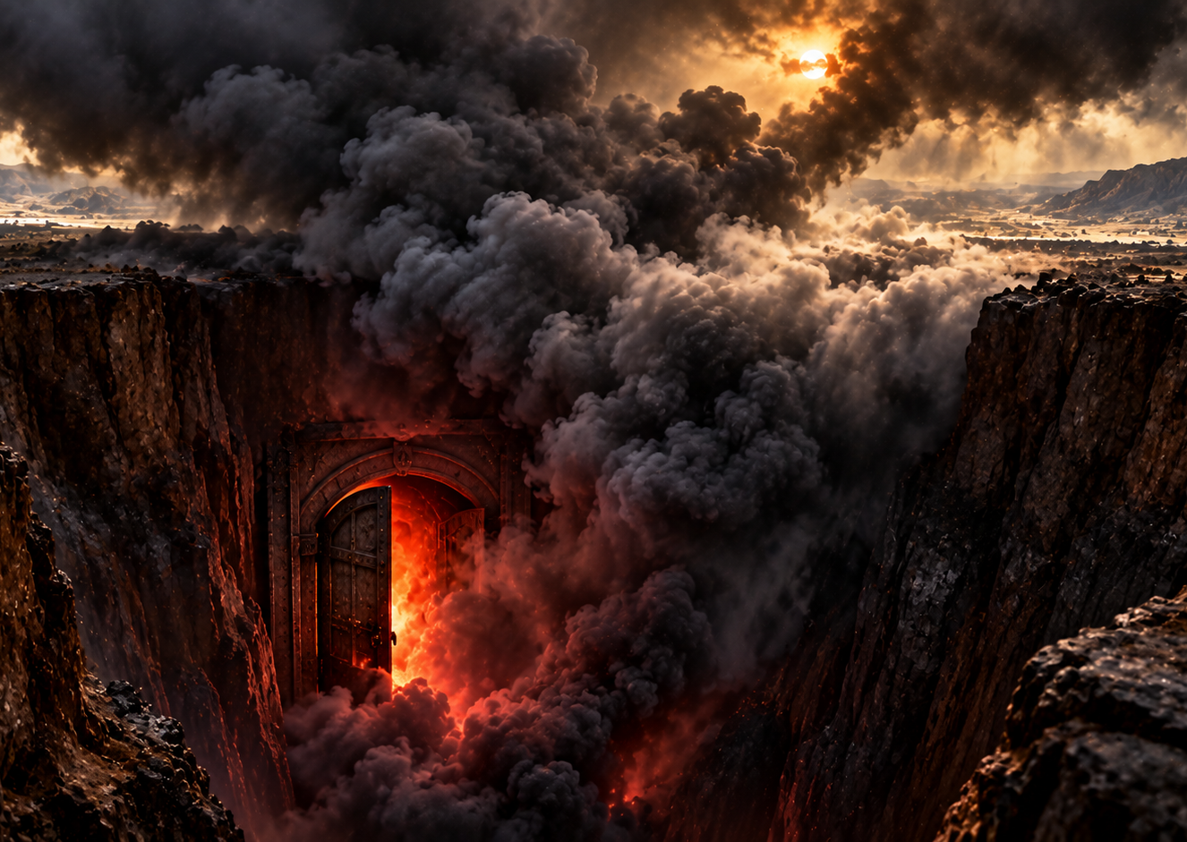
LA QUINTA TROMPETA (Ap.9:1-12): Una estrella cae del cielo, se abre el pozo del abismo del que sale humo y salen langostas sobre la tierra.
Juan oye el sonido de la quinta trompeta y ve una estrella que había caído (literalmente así dice) a la tierra; a esa estrella le es dada “la llave del pozo del abismo”. Pareciera que Juan interpreta esta estrella como un personaje de autoridad celestial, un ángel especial, que recibe “la llave del pozo del abismo”.
Cuando es abierto el pozo, sube humo que es “como humo de un gran horno”, que tapa la luz del sol y contamina el aire.

Slide 6
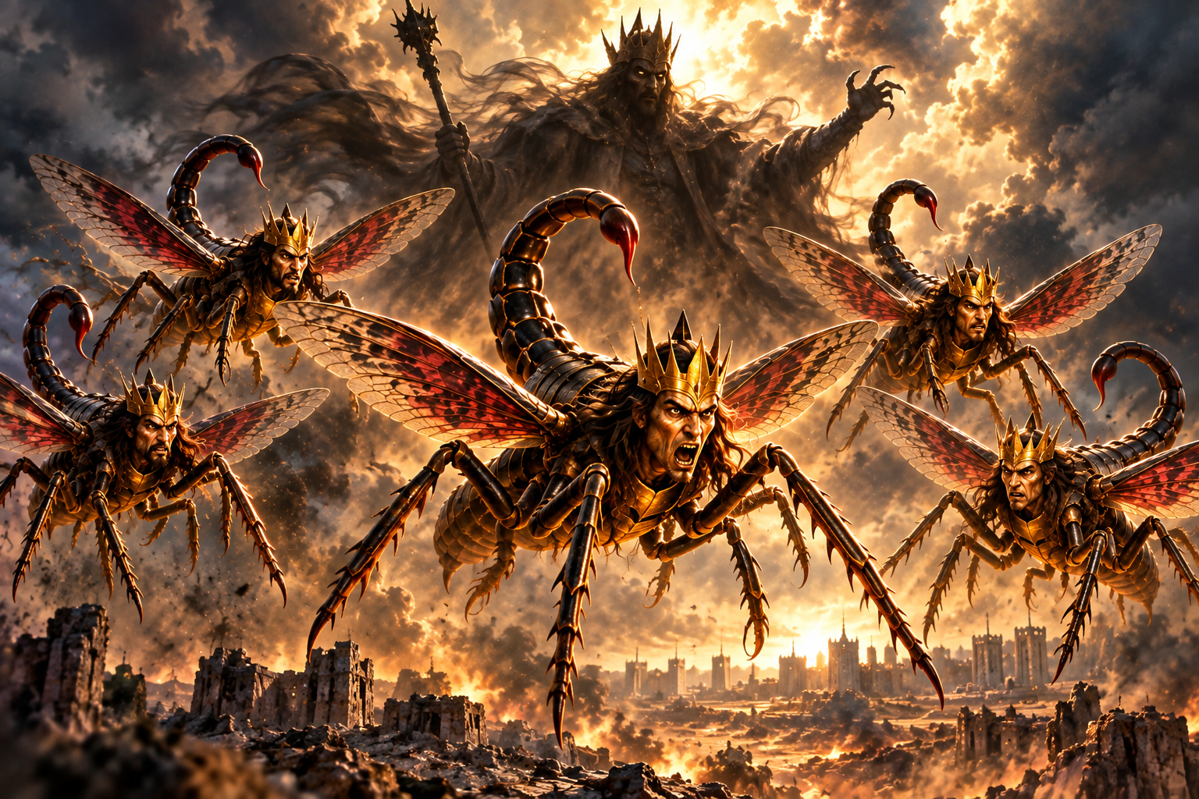
Langostas terroríficas.
Si el humo es sobrecogedor, aquellas langostas son pavorosas (vs.7-10); a su terrible aspecto les acompaña su acción salvaje dirigida exclusivamente a los moradores de la tierra “que no tuviesen el sello de Dios en sus frentes” (v.4); por lo tanto, la representación de los 144 mil sellados (judíos que se convertirán al Mesías) no son afectados por esta plaga infernal. No producen muerte, sino un tormento doloroso, como la picadura del escorpión, durante cinco meses. Será desesperante, tanto, que los hombres procurarán la muerte sin poder conseguirlo.
Esas langostas tienen su líder, y se menciona que es el ángel del abismo, un principado demoníaco llamado Abadón (en hebreo) o Apolión (en griego). Este nombre significa destructor o perdición.
Este fue el primer Ay, pero faltan dos más (v.12).

Slide 7
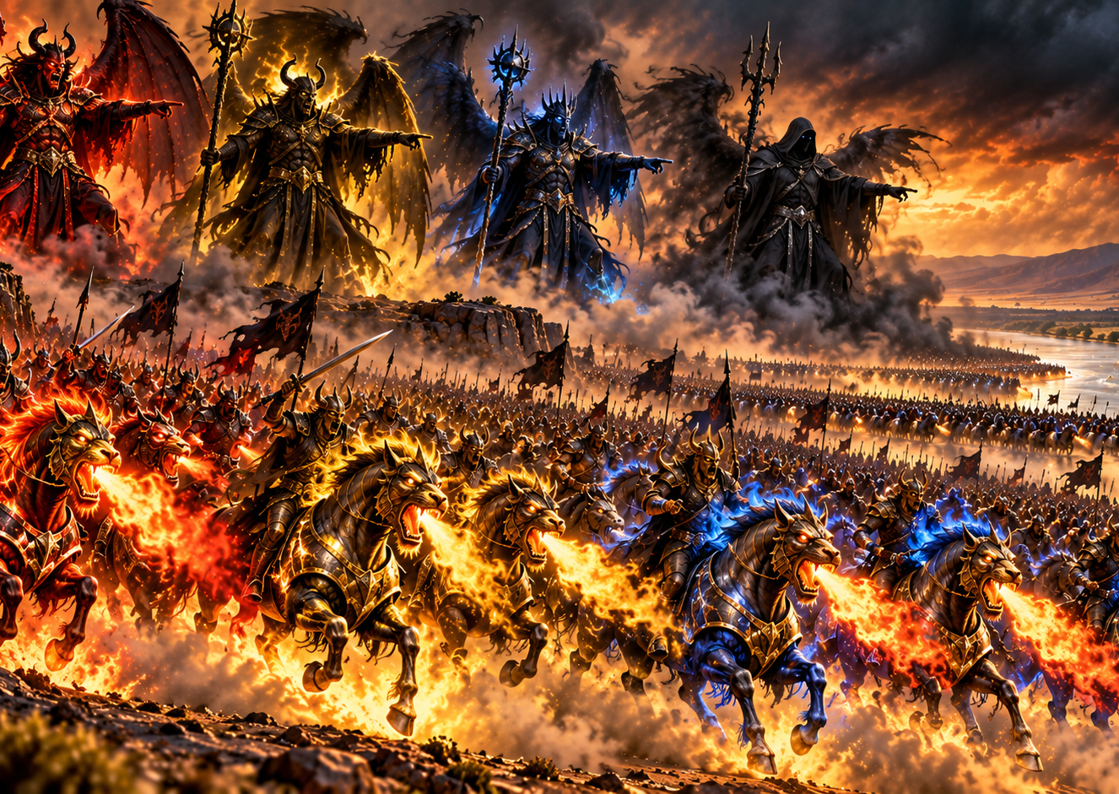
LA SEXTA TROMPETA (Ap.9:13-21): Cuatro ángeles son desatados para matar a un tercio de la humanidad; un poderoso y numeroso ejército produce 3 plagas mortíferas.
Las primeras 4 trompetas sonaron para destruir la tercera parte de la creación no humana; ahora, con la sexta trompeta, le toca el turno a la humanidad.
La voz que oye Juan procede del altar de oro, desde la presencia de Dios, que ordena al sexto ángel que desate a otros 4 ángeles atados junto al río Éufrates. Estos 4 ángeles son agentes de maldad, que podrían calzar con las declaraciones de 2 Pedro 2:4 y Judas 1:6. Cabe recordar que los demonios, en la Biblia son llamados también ángeles, como en Mateo 25:41.
El ejército que comandan, el de 200 millones (literalmente diez miles de diez miles, un número incontable) es interpretado de más de una manera.

Slide 8
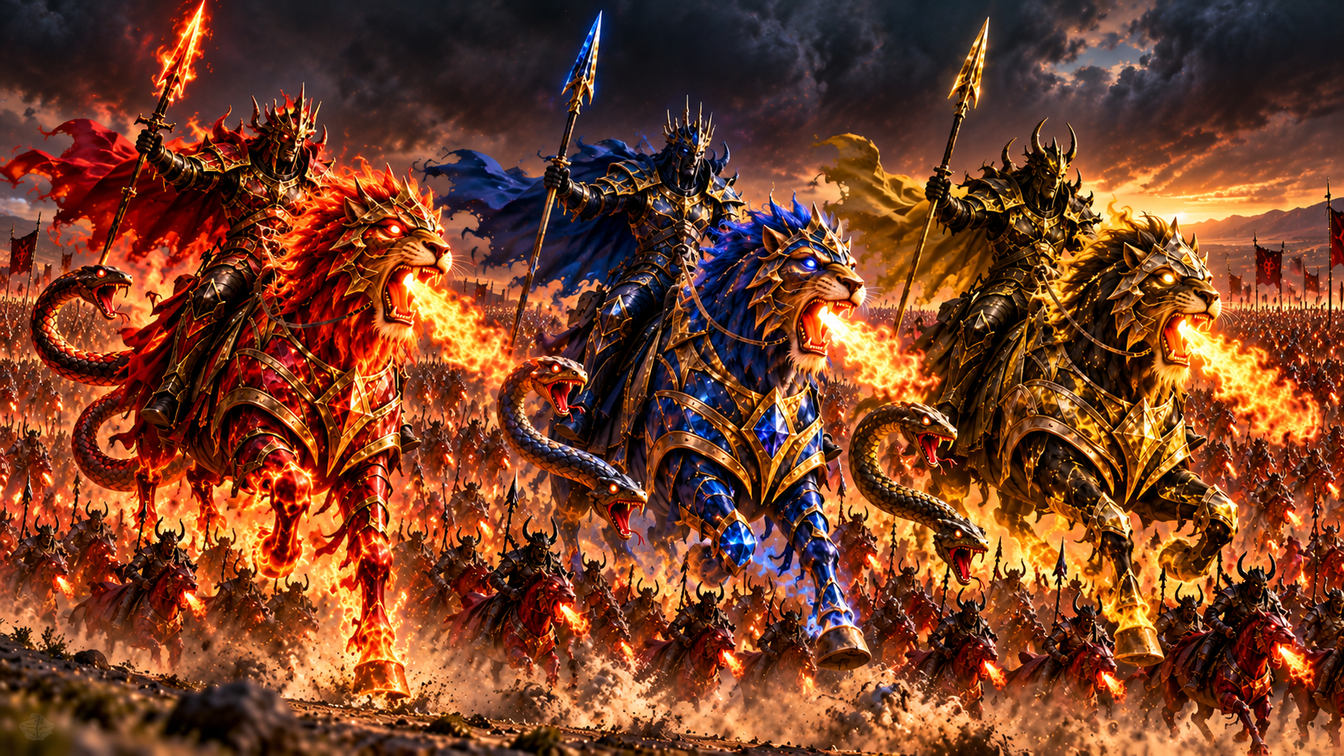
Los 4 ángeles que estaban atados tenían la asignación de matar a la tercera parte de la humanidad en una fecha determinada en el tiempo (v.15). Esto lo van a realizar movilizando el numeroso ejército de apariencia maléfica; se entiende de la visión que son demonios a quienes se da esta función que es desatar tres plagas: de fuego, humo y azufre, para destruir a la tercera parte de la humanidad. El poder que se muestra en la visión es descomunal (vs.18-19).
Interpretaciones: Unos espiritualizan la visión, entendiendo que se trata de una invasión de terror psicológico en la humanidad, por el avance estrepitoso de la maldad que llega a alcanzar aun a todos los poderosos del mundo. Otros lo ven literalmente como el desencadenamiento de las fuerzas del mal para causar tan tremenda mortandad en los que “no aceptaron el amor de la verdad para ser salvos” (2 Tes.2:10). Otros no vacilan en llamar la atención a las condiciones tensas generadas en el medio oriente, y ven una coalición de naciones enemigas de Israel y ávidas de poder mundial, muy capaces de ocasionar una destrucción tan numerosa.
Apocalipsis 9:19

Slide 9
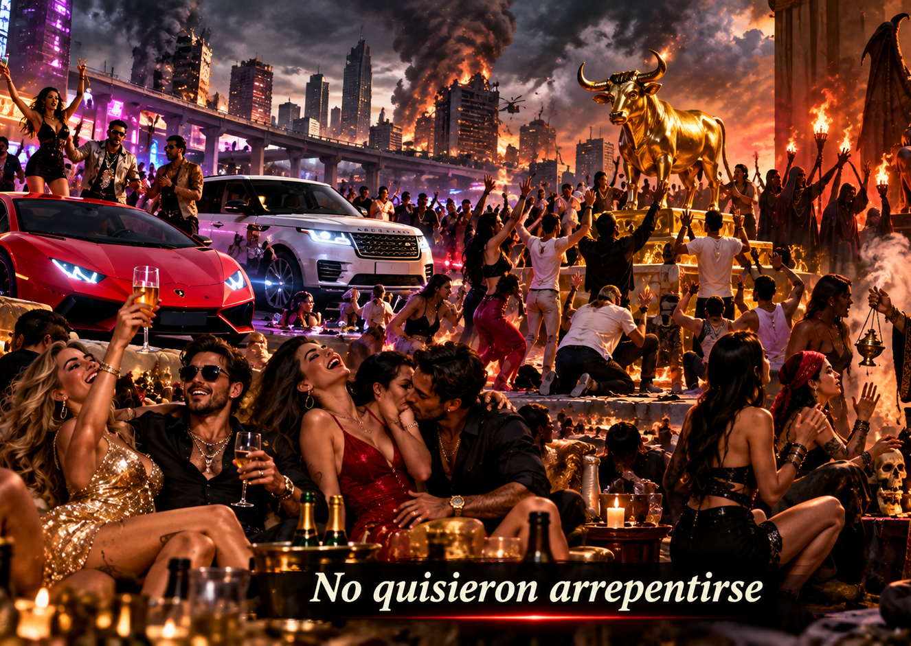
Sensibilidad nula en la gran tribulación (vs.20-21).
No es la única vez que se destaca en Apocalipsis que ni a pesar de los severos juicios la gente eligió no arrepentirse. Aunque el período de la gran tribulación no será tan largo, se destacará en la incredulidad, el egoísmo acérrimo, la más dura insensibilidad del corazón.
De ninguna maldad se arrepentirán, de ninguna clase, y su rechazo al Dios vivo será tierra fértil para el crecimiento de la idolatría y la hechicería. Es el dúo condenable de la maldad humana con la obra de Satanás.
La incredulidad, el egoísmo y la dureza del corazón ya no darán cabida a la luz del evangelio de la gloria de Cristo. Ahora es el tiempo, no después.

Slide 10
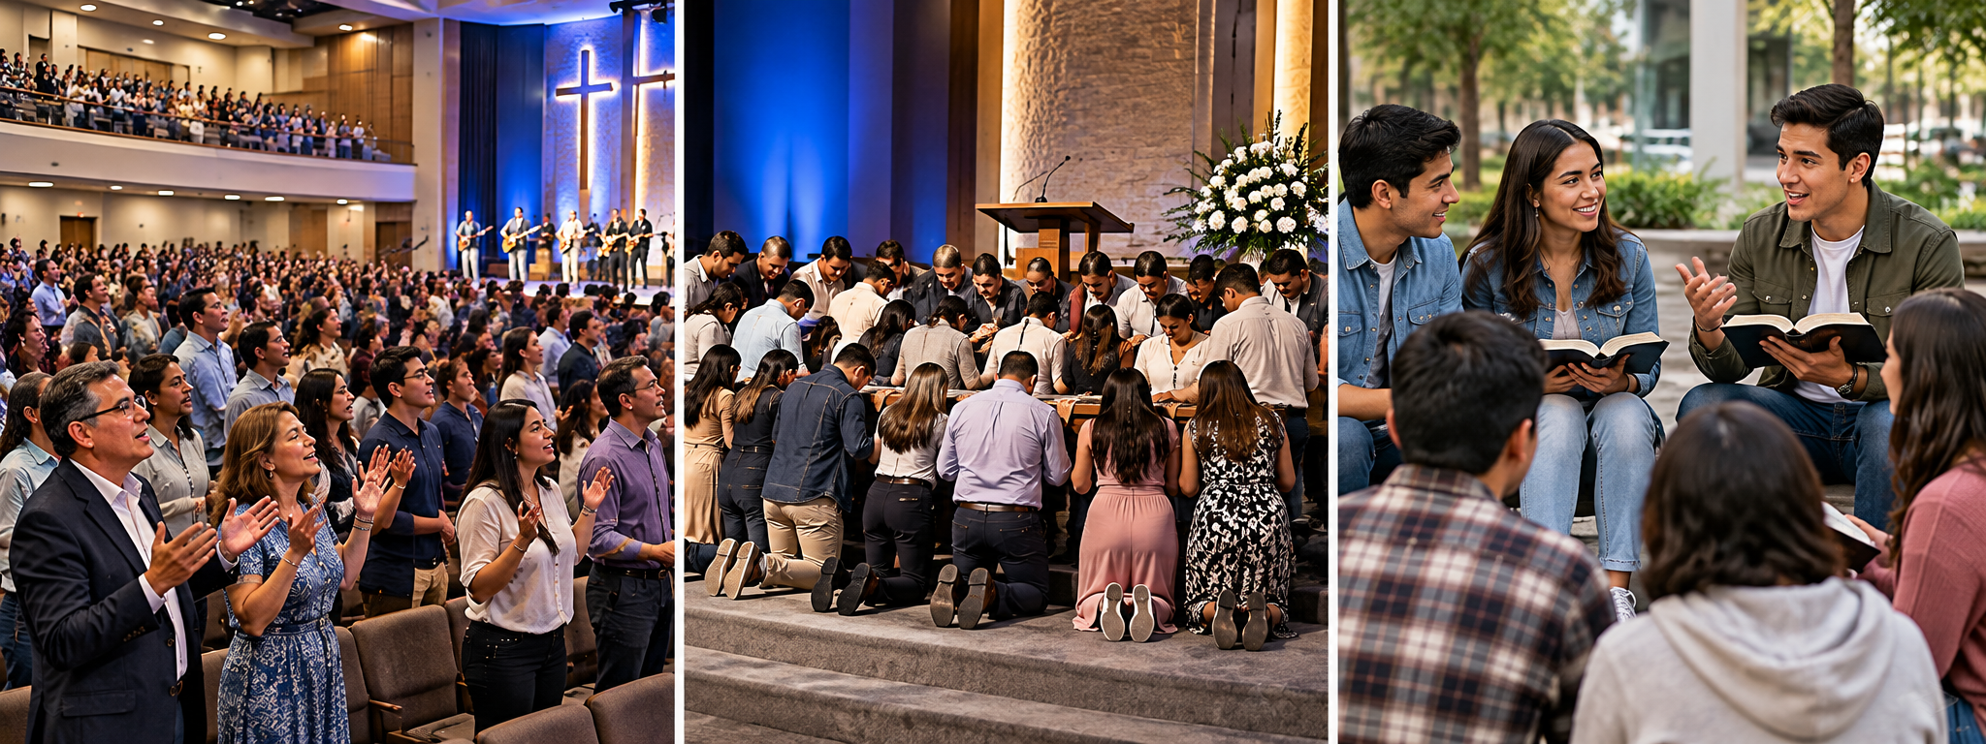
No nos cerremos nosotros a lo que la Palabra de Dios nos dice:
Unánimes y cercanos, no distantes. “No dejando de congregarnos…, porque el día se acerca” Heb.10:25
Obedeciendo al Señor en todo: “Afirmad vuestros corazones, porque la venida del Señor se acerca” Stg.5:8
Anunciando a otros la salvación: “Te encarezco delante de Dios y del Señor Jesucristo, que juzgará a los vivos y muertos en Su manifestación y en Su reino, que prediques la Palabra…”. 2 Ti.4:1-2

